Slide 1
COMP 217017 Java Programming (Spring’19)
Team 14 : Classroom Reservation
Team 14 : Jihyeon Jang, Hyejin Jung

Slide 2
Contents
01
Overview of Project
02
Detailed Project Description
03
Summary of Project Code
04
Demo
05
Q&A

Slide 3
Overview of Project
01
02
03
04
05
주제
강의실 예약을 효율적으로 관리하는 프로그램
프로젝트 설명
건물과 강의실을 선택하면 예약, 예약취소, 시간표 조회를 할 수 있다
1. 시간표를 미리 등록하면 시간표에 수업을 표시해준다
2. 건물과 강의실을 먼저 선택하고,
이름, 시간 등 정보를 입력하여 강의실을 예약할 수 있다
3. 이름과 비밀번호를 입력하여 예약을 취소 할 수 있다
기능

Slide 4
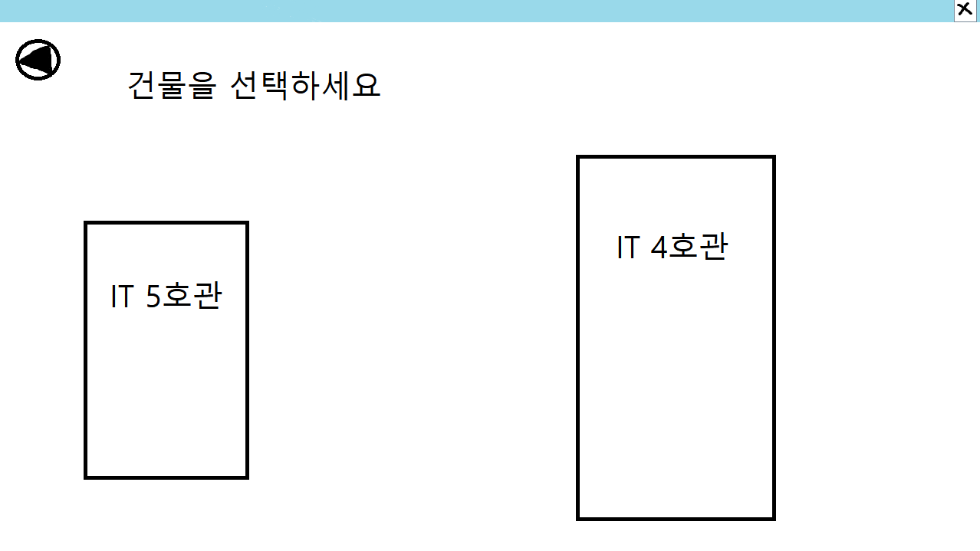
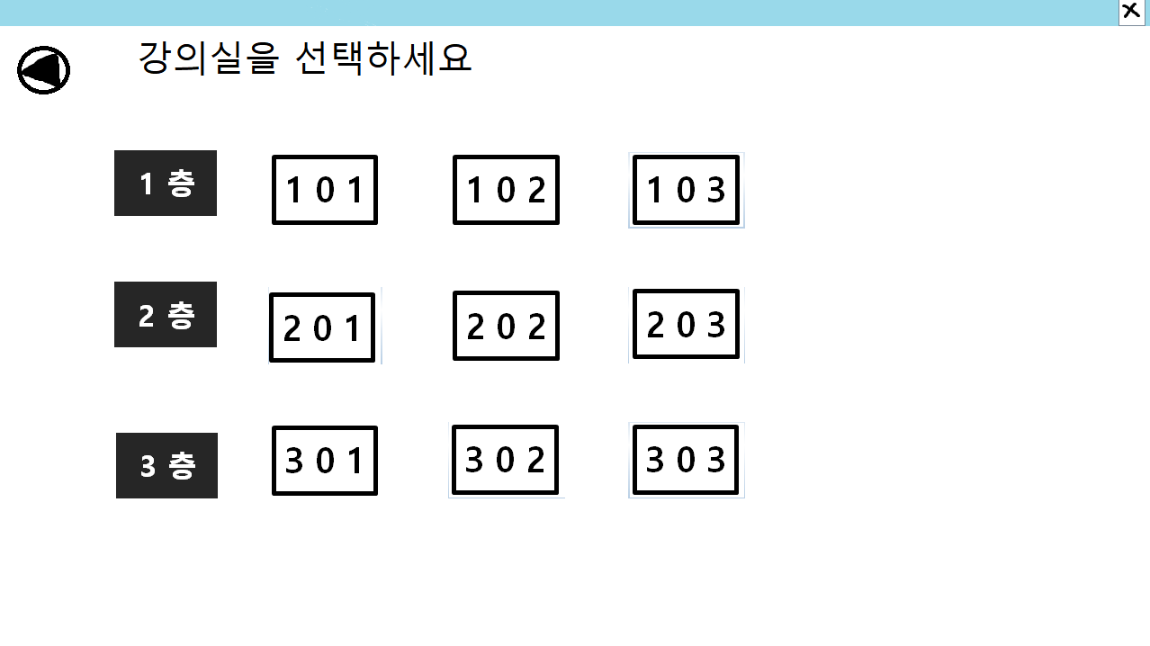
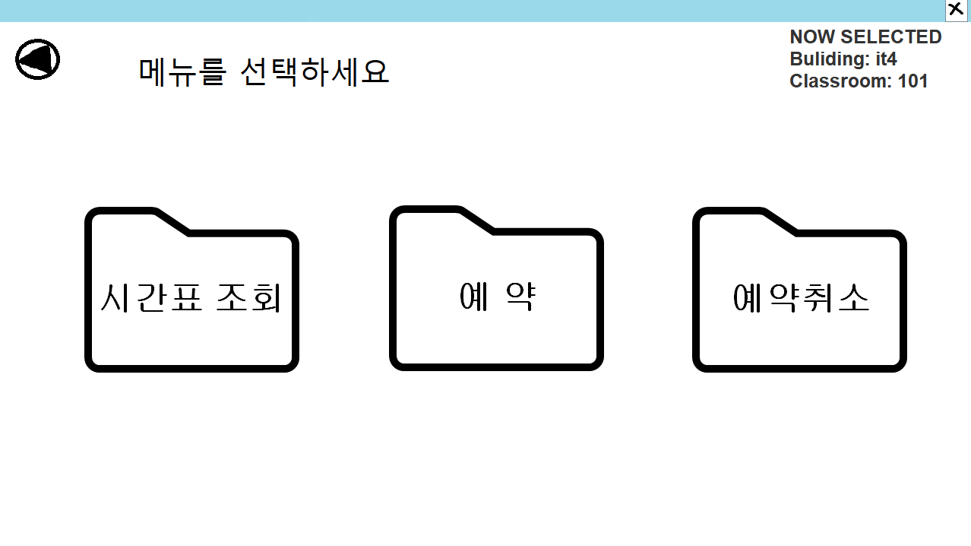
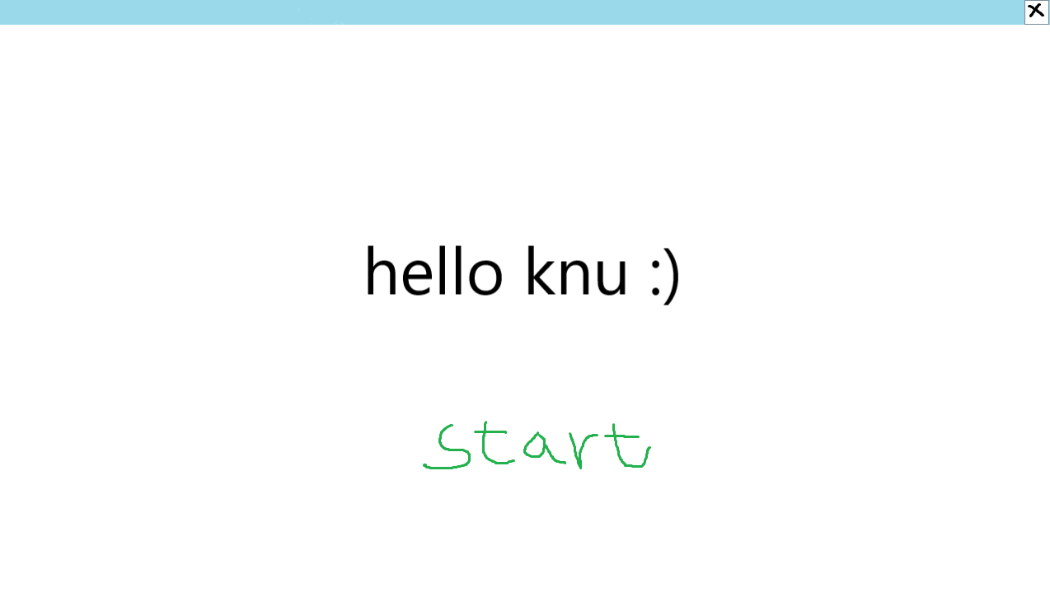


Detailed Project Description
01
02
03
04
05

Slide 5
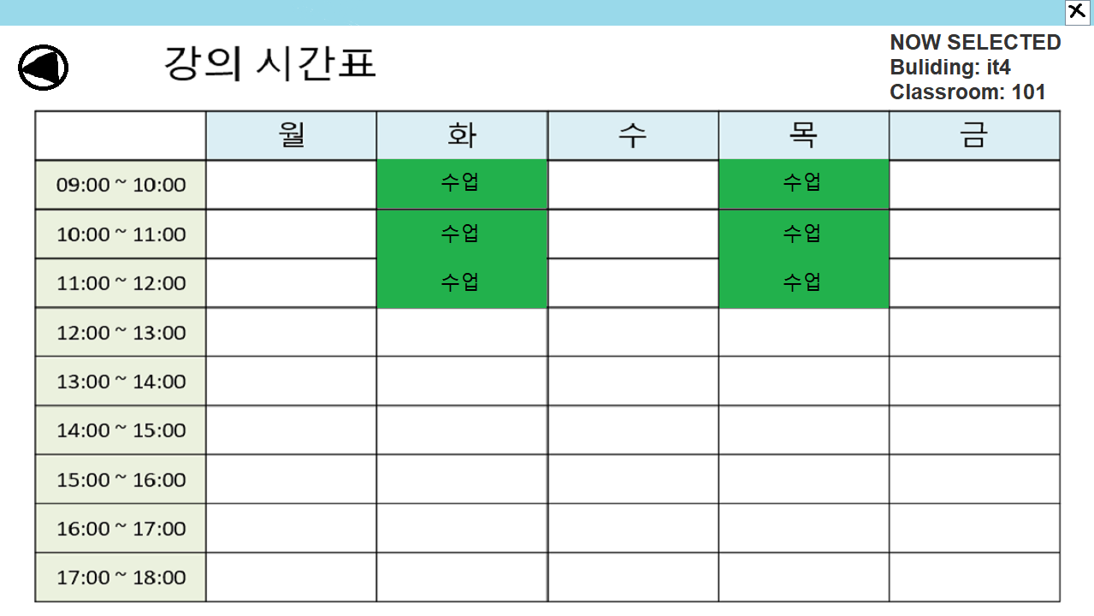
Detailed Project Description
01
02
03
04
05
시간표 조회
timetable.txt 파일에서 데이터를
받아와 초록색 JButton으로
표시한다
예약불가능
1
예약불가능
예약 dat 파일을 검사하여
이미 예약 된 시간은 빨간색
JButton으로 표시한다
2

Slide 6
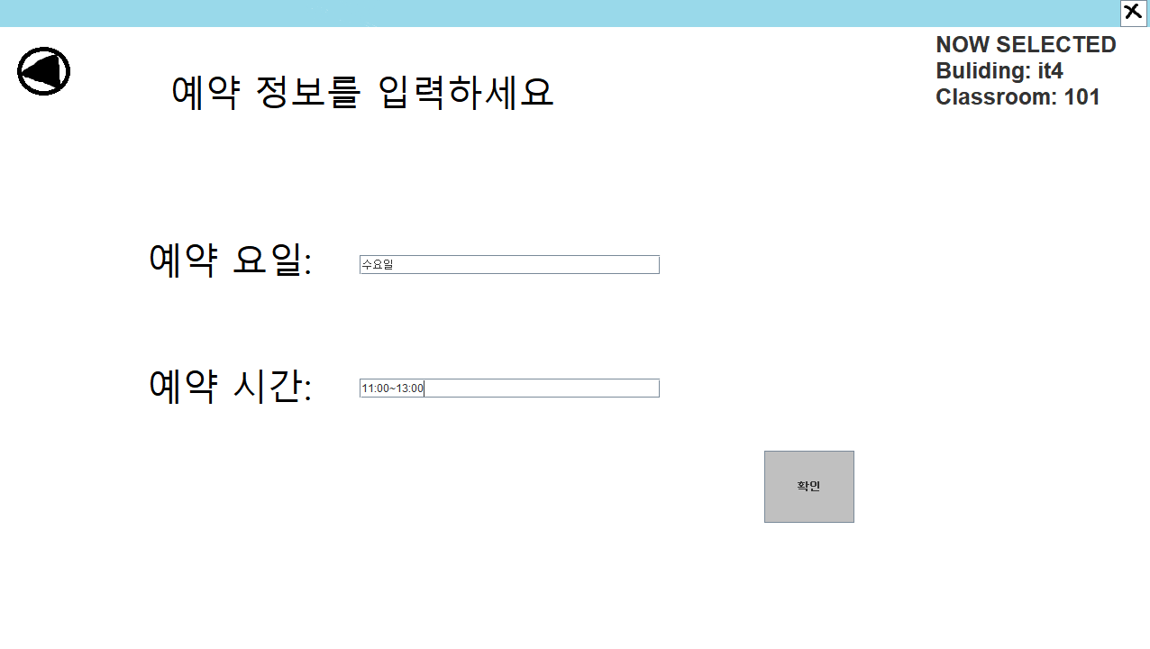
Detailed Project Description
01
02
03
04
05
예약
예약 요일, 시간을 입력받으면
timetable.txt 파일과 예약 dat 파일
에서 예약이 있는지 없는지 확인한다
1
예약이 없으면 다음 페이지로
넘어간다
2

Slide 7
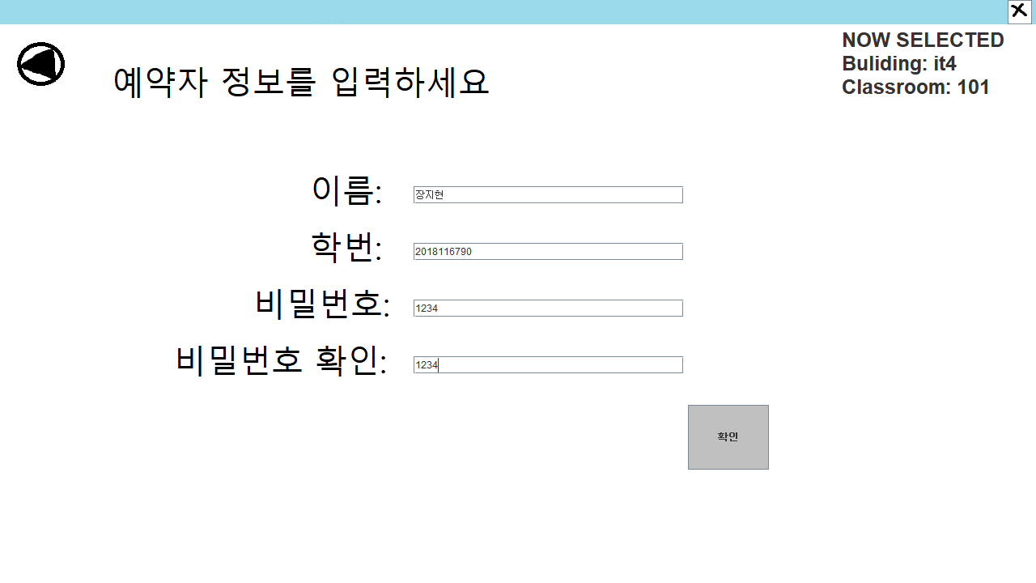
Detailed Project Description
01
02
03
04
05
1
이름, 학번, 비밀번호를 입력한다
2
이름 중복이 있는지 확인한다
예약 가능하면 입력 받은 정보를
문자열로 합쳐 ArrayList에 저장한다
3
4
예약 dat 파일에 추가한다

Slide 8
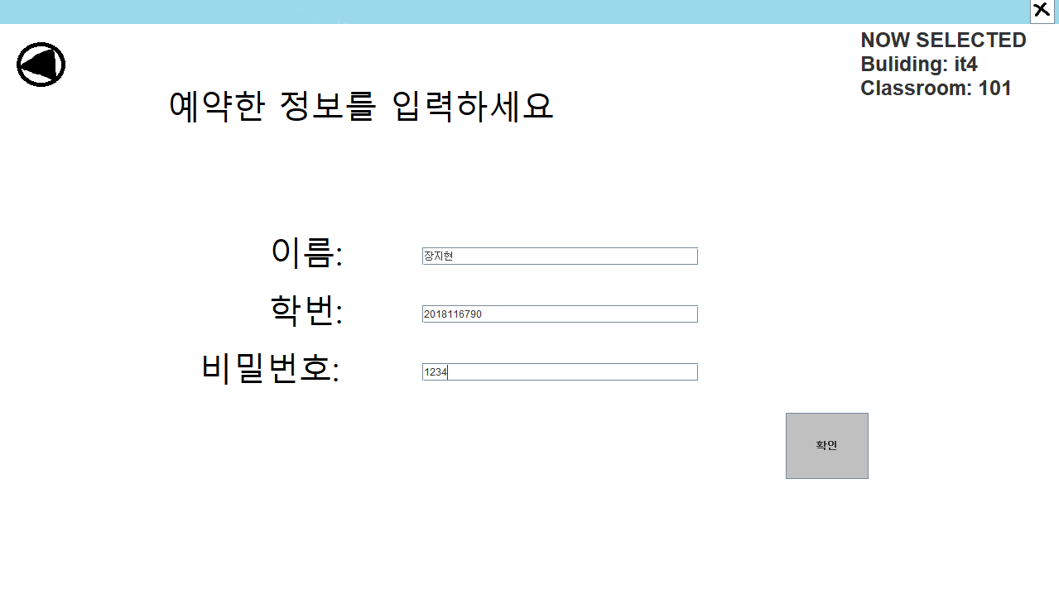
Detailed Project Description
01
02
03
04
05
예약 취소
1
이름, 학번, 비밀번호를 입력받는다
예약 dat 파일에 같은 이름이 없으면 다시 입력받는다
2

Slide 9
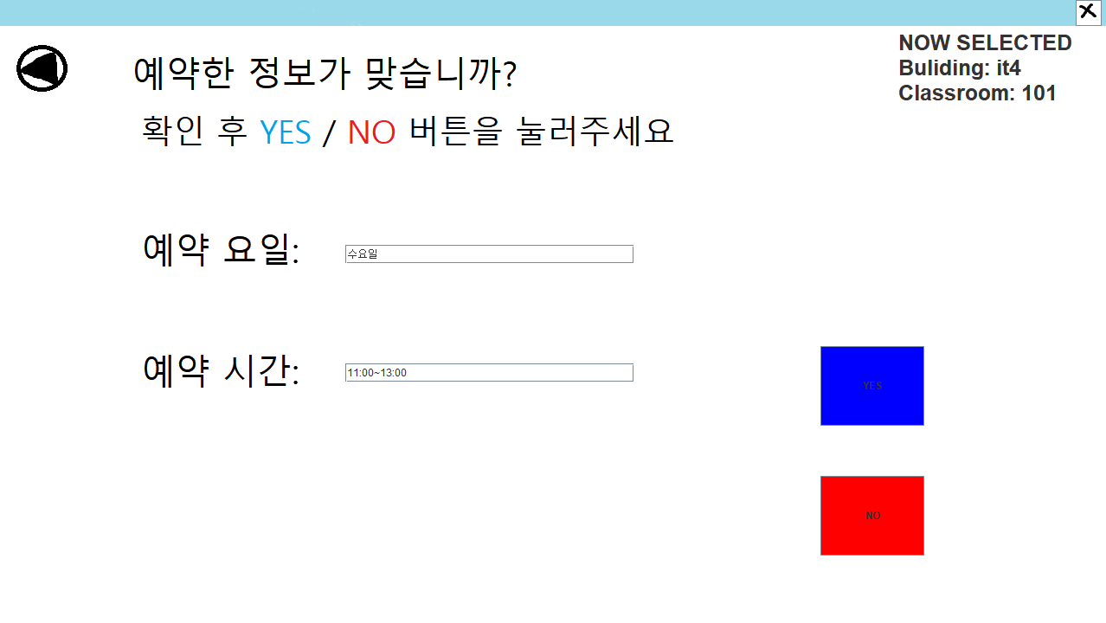
Detailed Project Description
01
02
03
04
05
예약 dat 파일에서 예약자 이름과
같은 정보를 찾는다
1
예약 요일과 시간을 띄우고
Yes버튼을 누르면 예약이 취소된다
2
No버튼을 누르면 다시 예약정보
입력 페이지로 돌아간다
3

Slide 10
Summary of Project Code
01
02
03
04
05
Total Line of Code: 2591
Whether to reflect the required technologies in your project:
Class: O/X
Inheritance: O/X
File I/O: O/X
Collect (ArrayList): O/X
GUI: O/X
Object Serialization/Deserialization: O/X
README file: O/X

Slide 11
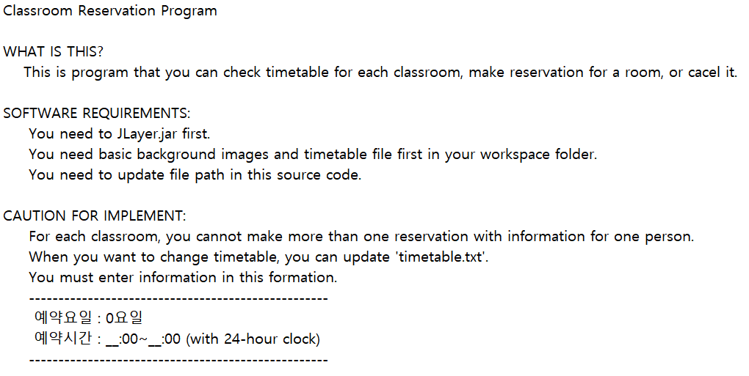
Summary of Project Code
01
02
03
04
05

Slide 12
Demo
01
02
03
04
05
Now let’s see how it works !

Slide 13
Q&A

